Slide 1
Современный квантовый компьютер, Квантовое шифрование
учреждение высшего образования
«Московский технический университет связи и информатики»
ВОЛГО-ВЯТСКИЙ ФИЛИАЛ
Выполнил:
студент 3го курса, группы СС20-1, специальность 11-02-11 «Сети связи и системы коммутации»
Викулин С.М.
Руководитель:
старший преподаватель инфокоммуникационных и профессиональных дисциплин ВВФ МТУСИСмирнов С.А.

Slide 3
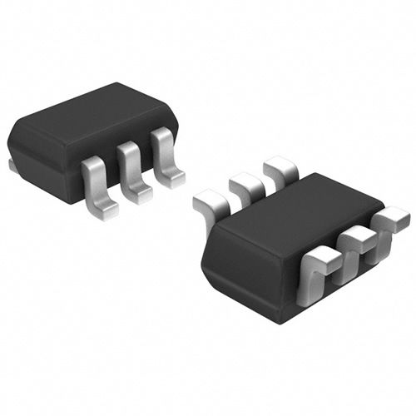
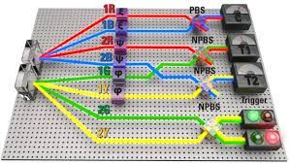
Логический вентиль
Квантовый вентиль

Slide 4
Квантовые алгоритмы
Алгоритм Шора
Алгоритм Гровера
Алгоритм Дойча-Йожи
Разложение числа на простые множители
Быстрый поиск в неупорядоченной базе данных
Определение постоянности/сбалансированности функции

Slide 5
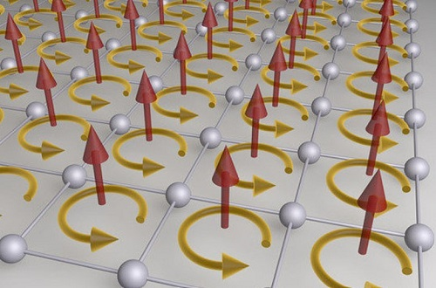
Как и все квантовые системы, кубиты легко теряют заданное квантовое состояние при взаимодействии с окружающей средой - происходит декогеренция
Иллюстрация кубитов в квантовой системе

Slide 6
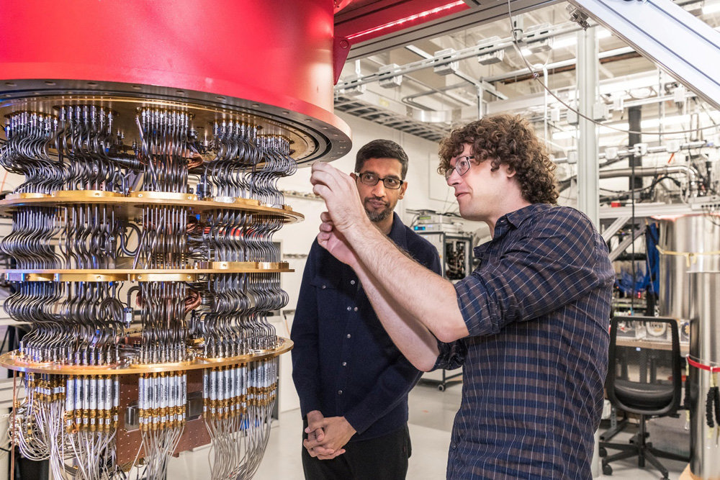
Для обеспечения стабильности системы при расчетах необходимо защитить её от любых фоновых шумов, например, в сверхпроводящих системах их охлаждают до температуры, близкой к нулю Кельвина (-273,1°С).
Прототип универсального квантового компьютера на ионах.
Разработка Российского квантового центра и Физического института имени П.Н. Лебедева.

Slide 7
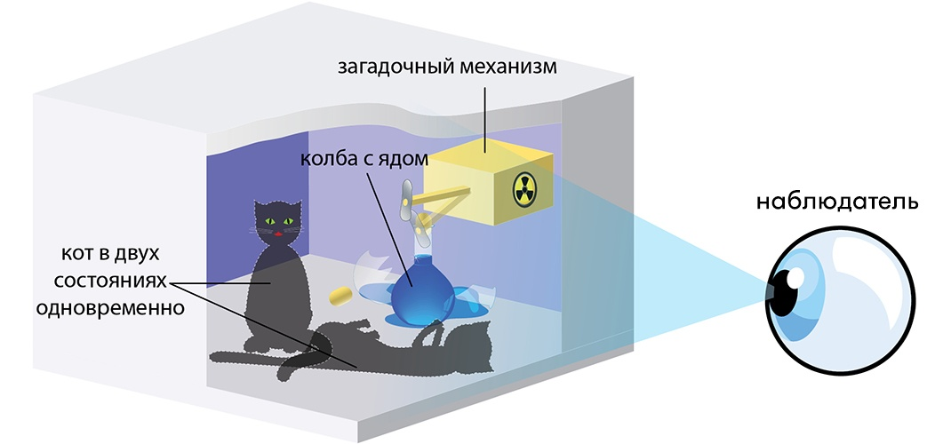
Иллюстрация Эксперимента Шрёдингера
Квантовый компьютер использует принцип суперпозиции, при котором базовая единица информации (Кубит) может существовать более чем в одном состоянии одновременно

Slide 8
Квантовое шифрование
Конфиденциальность квантовых коммуникаций основана на фундаментальной хрупкости элементарных частиц, в частности фотонов

Slide 9
Спин фотона
Возможные варианты проявления спина
В состоянии суперпозиции

Slide 10
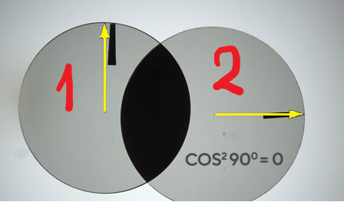
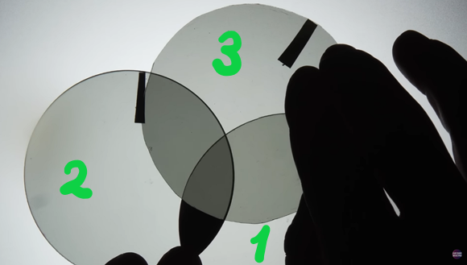
Два одинаковых фильтра под углом 90° между их направлениями поляризации, полностью не пропускают свет
Поляризационный фильтр с продольной поляризацией
COS45°=1/2
С добавлением третьего фильтра между двумя первыми, появляется видимый свет

Slide 11
Кодировка информации в фотон
Возможные значения:
1 – измеренный спин фотона направлен вдоль оси измерения
-1– измеренный спин фотона направлен против оси измерения
Если реализовалась такая вероятность, что спин направлен перпендикулярно оси измерения, такой фотон не будет обнаружен, он разобьётся о фильтр

Slide 12
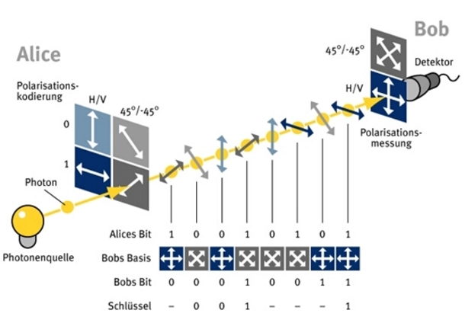
На этой неоднозначности суперпозиции Спина и основана идея квантовой передачи информации.

Slide 13
Процедура просеивания ключа
Сравнивание полученных сведений

Slide 14
Используемые источники:
Электр.ресурс https://novinkiit.com/chto-takoe-kvantovoe-shifrovanie/?utm_referrer=https%3A%2F%2Fwww.google.com%2F
Электр.ресурс https://www.youtube.com/watch?v=FAJnrTohiy8&list=WL&index=44&t=155s
Электр.ресурс http://sqi.cs.msu.ru/store/storage/ss8dw5n_quantum_cryptography.pdf
Электр.ресурс https://nag.ru/material/28014

Slide 15
Благодарю за внимание!

